Slide 1
DEPARTAMENTO DE CIENCIAS DE LA ENERGÍA Y MECÁNICA
CARRERA DE INGENIERÍA EN MECATRÓNICA
DISEÑO Y CONSTRUCCIÓN DE UN ROBOT SOCIAL INTERACTIVO PARA LA ENSEÑANZA DE AJEDREZ A NIÑOS DE 6 A 9 AÑOS
AUTOR: ZÚÑIGA NAVARRETE PABLO ANDRÉS
DIRECTOR: ING. LOZA MATOVELLE DAVID CÉSAR, M.Sc.
AGOSTO 2021

Slide 2
ÍNDICE
1. Introducción
2. Objetivos
3. Desarrollo
4. Resultados
5. Conclusiones y Recomendaciones

Slide 3
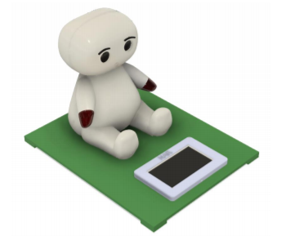
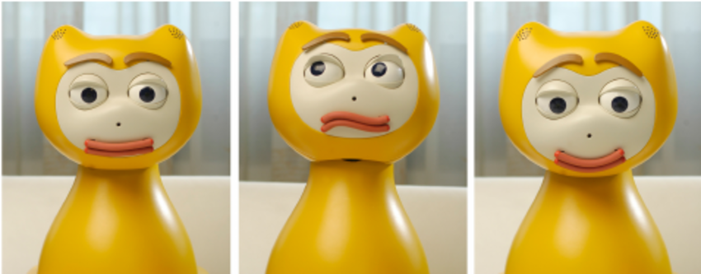
Antecedentes
1. Introducción
ESPE
2021
Implementación de la robótica como herramienta de aprendizaje
Inclusión de expresiones faciales y movimientos corporales a la robótica educativa para mejorar la interacción con el estudiante
1
1. Introducción
2. Objetivos
3. Desarrollo
4. Resultados
5. Conclusiones y recomendaciones
Notes:
Revisar los números de crecimiento y ventas durante los últimos años, revisar empresas o entidades lideres en el desarrollo de plataformas o robots.

Slide 4
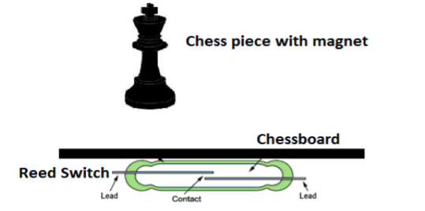
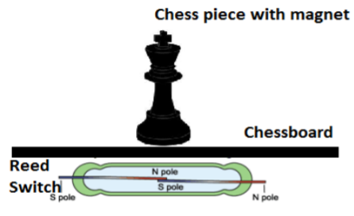
Antecedentes
1. Introducción
ESPE
2021
Desarrollo de tableros electrónicos de ajedrez que realicen la detección, reconocimiento, movimiento e iluminación de las piezas de ajedrez.
2
1. Introducción
2. Objetivos
3. Desarrollo
4. Resultados
5. Conclusiones y recomendaciones
Notes:
Revisar los números de crecimiento y ventas durante los últimos años, revisar empresas o entidades lideres en el desarrollo de plataformas o robots.

Slide 5
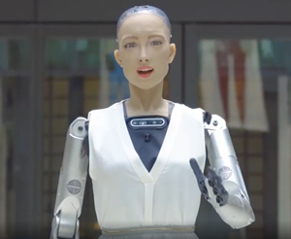
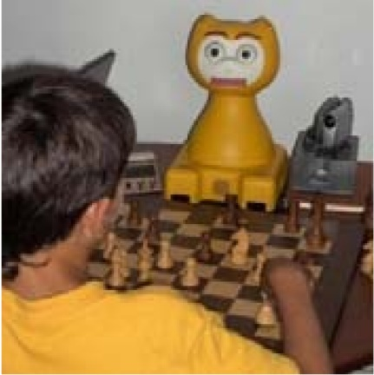
Justificación
1. Introducción
ESPE
2021
Desarrollo de la robótica educativa como herramienta de aprendizaje de ajedrez.
Implementación de procesos de interacción social entre el usuario y el robot para mejorar la enseñanza.
Disciplina lúdica
Evaluación objetiva del aprendizaje
Proposición de retos constantes
Accesibilidad a niños de temprana edad.
Comunicación Bidireccional
Antropomorfismo
Expresiones faciales y emociones sociales
3
1. Introducción
2. Objetivos
3. Desarrollo
4. Resultados
5. Conclusiones y recomendaciones
Notes:
Modificar con imágenes e información del comportamiento social y reglas para sistema de telepresencia mantenemos cuadros verdes.

Slide 6
2. Objetivo
ESPE
2021
Objetivo General
Diseñar y construir un robot social interactivo para la enseñanza de ajedrez a niños de 6 a 9 años.
Objetivos Específicos
Establecer los requerimientos del usuario basado en las necesidades de aprendizaje de ajedrez
Realizar el diseño de la estructura mecánica antropomorfizada con los sistemas de interacción social con el usuario.
Establecer el diseño del tablero de ajedrez que disponga de un sistema de detección de las piezas en cada casilla y la identificación de la pieza seleccionada.
Construir el robot utilizando parámetros de diseño y selección de materiales, ensamblando los actuadores, instrumentación electrónica y el tablero a la estructura mecánica.
Determinar pruebas de funcionamiento y evaluación por parte del usuario.
4
1. Introducción
2. Objetivos
3. Desarrollo
4. Resultados
5. Conclusiones y recomendaciones

Slide 7
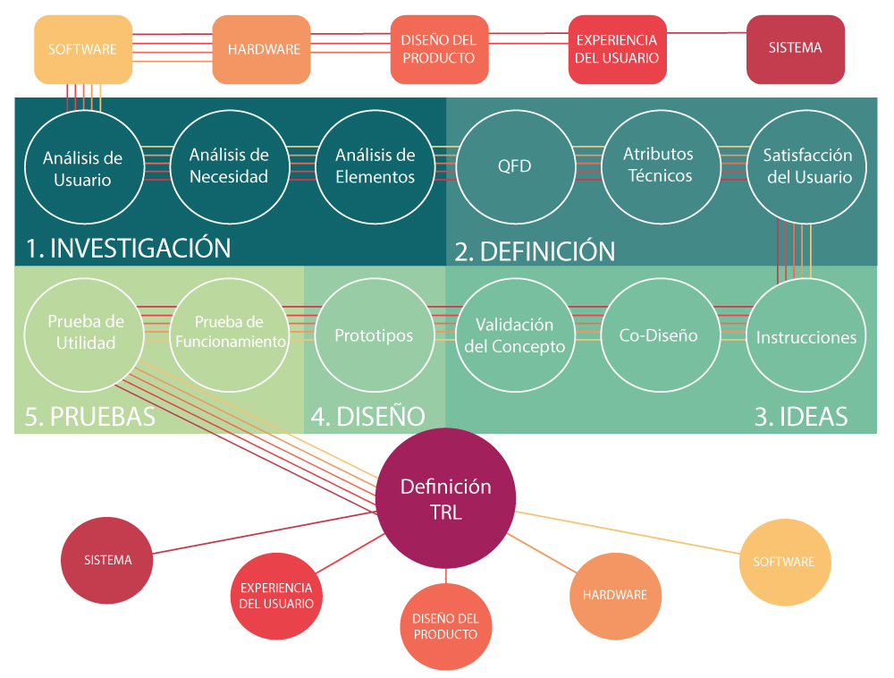
Metodología de Diseño Centrado en el Usuario (UCD)
3. Desarrollo
ESPE
2021
Perfil del Usuario:
Edad: 9 años
Ocupación: Estudiante de tercer grado de eduación general básica
Ciudad de residencia: Quito
Conocimiento previo sobre ajedrez: bases y fundamentos.
5
1. Introducción
2. Objetivos
3. Desarrollo
4. Resultados
5. Conclusiones y recomendaciones

Slide 8
Descripción de la arquitectura de diseño
3. Desarrollo
ESPE
2021
Retroalimentación y comunicación
Interacción visual
Apariencia y expresiones
Interacción
Enseñanza
Metodología de enseñanza
MÓDULOS
Diseño electrónico y placa PCB
Tarjeta controladora, programación y HMI
Sensores de reconocimiento y detección
Control
Diseño mecánico
Material y dimensiones
Selección de los actuadores
Estructura
6
1. Introducción
2. Objetivos
3. Desarrollo
4. Resultados
5. Conclusiones y recomendaciones

Slide 9
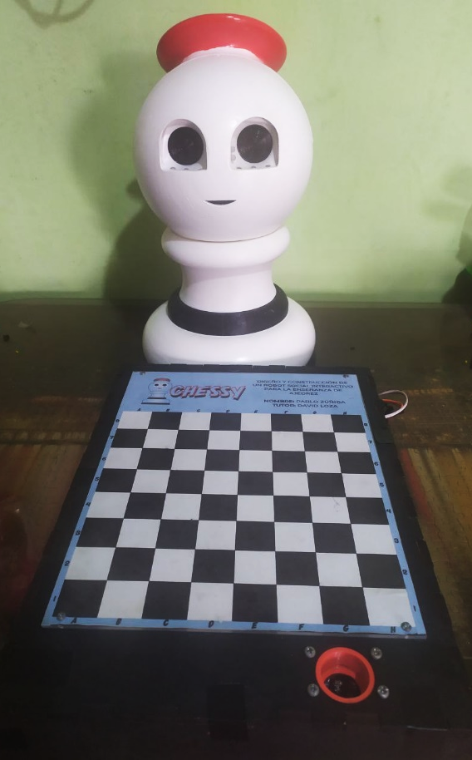
Módulo de Interacción
3. Desarrollo
ESPE
2021
Comunicación:
Mensajes grabados
Retroalimentación:
Interfaz de Usuario (HMI)
Interacción Visual:
Matriz LED 8x8 en el tablero.
Iluminación RGB en el robot.
Expresiones y emociones sociales:
Movimiento de los párpados
Movimiento en dos grados de libertad del cuello
Apariencia propuesta del robot
7
1. Introducción
2. Objetivos
3. Desarrollo
4. Resultados
5. Conclusiones y recomendaciones

Slide 10
Módulo de Enseñanza: Aprendizaje por Niveles
3. Desarrollo
ESPE
2021
Nivel 1: Identificación de piezas
Aprender
Dar el nombre de la pieza seleccionada por el usuario
Practicar
Solicitar al usuario una pieza por su nombre
Nivel 2: Movimiento de las piezas
Aprender
Dar las instrucciones de movimiento para la pieza seleccionada
Practicar
Evaluar el movimiento de una pieza realizado por el usuario
Nivel 3: Ubicación de las Piezas
Aprender
Mostrar la ubicación de la pieza de ajedrez seleccionada
Practicar
Solicitar la ubicación en el tablero de una pieza
8
1. Introducción
2. Objetivos
3. Desarrollo
4. Resultados
5. Conclusiones y recomendaciones

Slide 11
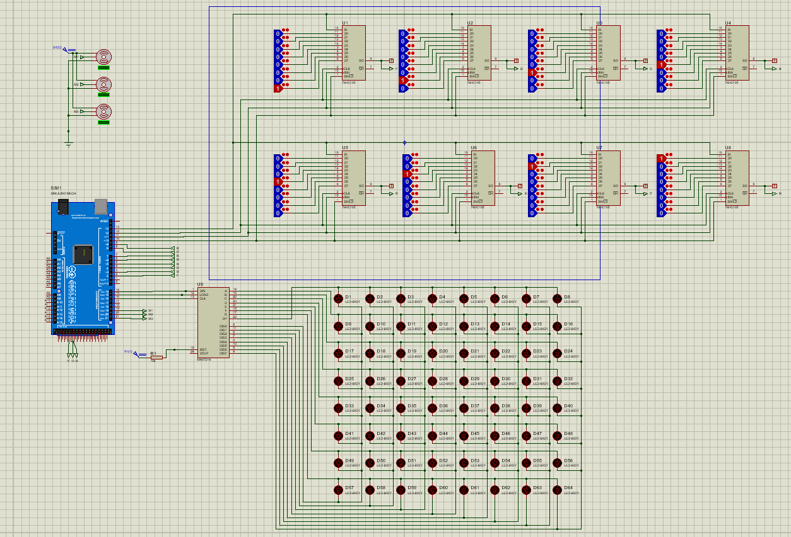
Módulo de Control
3. Desarrollo
ESPE
2021
Tarjeta controladora:
Arduino Mega 2560
Detección de piezas:
Sensores magnéticos A3144
Registros 74HC165
Reconocimiento de piezas:
Sensor de color TCS3200
Iluminación:
Matriz LED 8x8 controlados mediante integrado MAX7219
Luces LED RGB.
9
1. Introducción
2. Objetivos
3. Desarrollo
4. Resultados
5. Conclusiones y recomendaciones

Slide 12
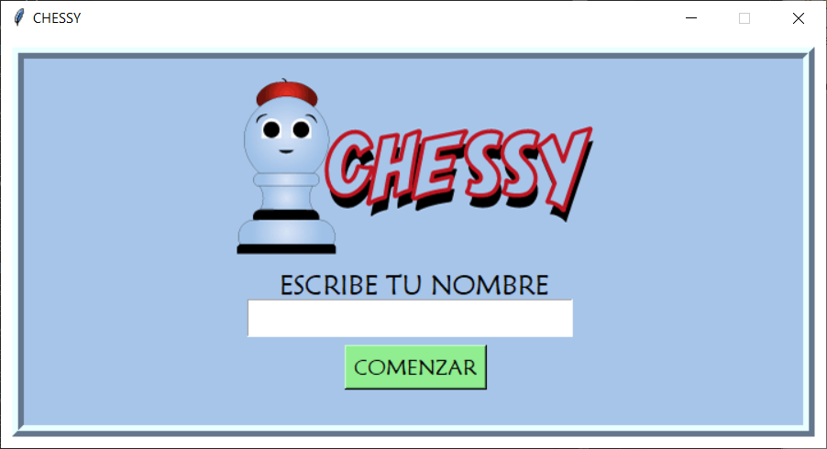
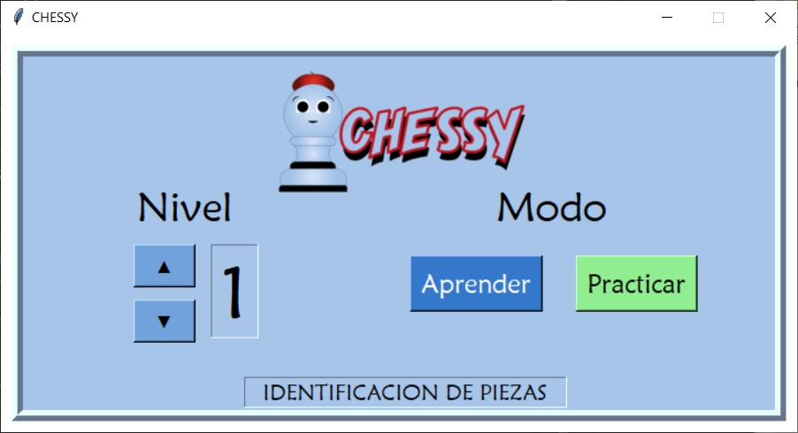
HMI
3. Desarrollo
ESPE
2021
PANTALLA DE BIENVENIDA
PANTALLA DE CONTROL
10
1. Introducción
2. Objetivos
3. Desarrollo
4. Resultados
5. Conclusiones y recomendaciones

Slide 13
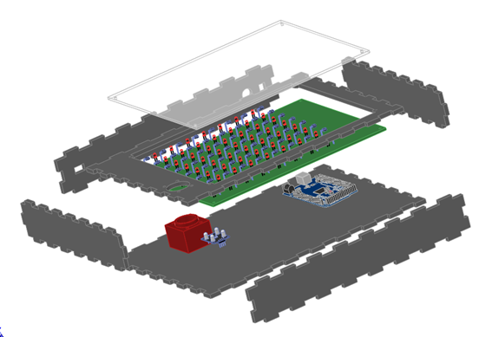
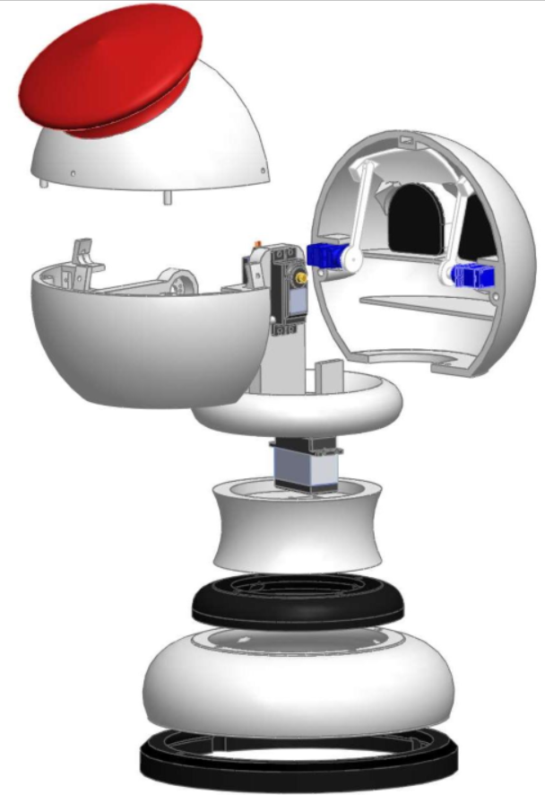
Módulo de Estructura Mecánica
3. Desarrollo
ESPE
2021
Robot social
Material: PLA
Proceso de fabricación: Impresión 3D por deposición de material fundido.
Dimensiones: 35x20x20 cm
Tablero electrónico
Material: MDF
Proceso de fabricación: Corte Laser
Dimensiones: 34.1x24.1x6 cm
11
1. Introducción
2. Objetivos
3. Desarrollo
4. Resultados
5. Conclusiones y recomendaciones

Slide 14
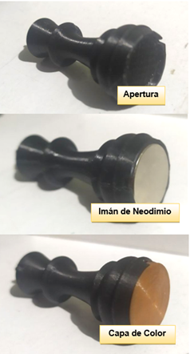
Magnetización de las piezas de ajedrez
3. Desarrollo
ESPE
2021
Pieza | Color de la capa inferior
Peón Blanco | Blanco
Peón Negro | Negro
Caballo Blanco | Amarillo
Caballo Negro | Azul
Alfil Blanco | Piel
Alfil Negro | Verde
Torre Blanca | Naranja
Torre Negra | Rojo
Dama Blanca | Beige
Dama Negra | Dorado
Rey Blanco | Naranja Claro
Rey Negro | Café
12
1. Introducción
2. Objetivos
3. Desarrollo
4. Resultados
5. Conclusiones y recomendaciones

Slide 15
Selección de los Motores
3. Desarrollo
ESPE
2021
MECANISMO |  | Rotación cabeza |  |  | Rotación cuello |  | Movimiento de los párpados
ECUACIÓN |  | $$E_{cinetica}= W_{torque} → T∙∆θ=\frac{1}{2}∙I∙\left(ω_{f}^{2}\right)$$ |  |  |  |  | $Torque=Fuerza ∙Distancia$
Dato | Nomenclatura | Valor | Unidades | Valor | Valor | Unidades | Dato | Valor | Unidades
Momento de Inercia | I | 40.35 | $$[kg∙{cm}^{2}]$$ | 43.63 | 43.63 | $$[kg∙{cm}^{2}]$$ | Fuerza | 0.017 | $$[kgf]$$
Velocidad Angular Final | $$ω_{f}$$ | 1.745 | $$[rad/seg]$$ | 1.745 | 1.745 | $$[rad/seg]$$ | Distancia | 59 | $$[mm]$$
Torque Requerido | T | 3.592 | $$[kg∙cm]$$ | 3.844 | 3.844 | $$[kg∙cm]$$ | Torque Requerido | 0.1 | $$[kg∙cm]$$
Factor de Seguridad | Fs | 4 |  | 2 | 2 |  | Factor de Seguridad | 4
Torque de Aplicación | T aplicación | 14.366 | $$[kg∙cm]$$ | 7.7688 | 7.7688 | $$[kg∙cm]$$ | Torque Aplicación | 0.4 | $$[kg∙cm]$$
Servomotor Seleccionado |  | LD 20 MG |  | MG 996 R |  |  | Servomotor Seleccionado | SG 90
Torque Nominal |  | 20 | $$[kg∙cm]$$ | 9.4 |  | $$[kg∙cm]$$ | Torque Nominal | 2.5 | $$[kg∙cm]$$
13
1. Introducción
2. Objetivos
3. Desarrollo
4. Resultados
5. Conclusiones y recomendaciones

Slide 16
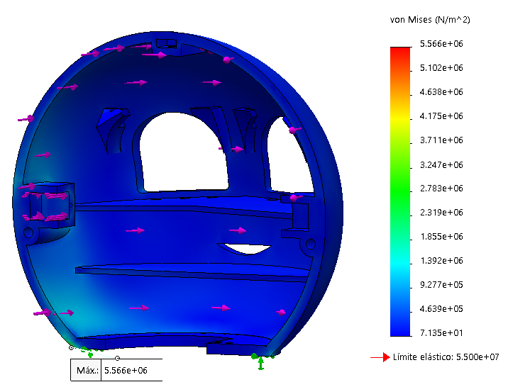
Análisis de cargas estáticas
3. Desarrollo
ESPE
2021
Pieza | Peso [Kg] | Carga Máxima [MPa]
Sombrero | 0.286 | 0
Cabeza, parte trasera | 0.175 | 0.4
Rostro | 0.259 | 5.56
Base superior | 0.276 | 12.61
Base intermedia 1 | 0.202 | 0.69
Base intermedia 2 | 0.118 | 1.78
Base intermedia 3 | 0.429 | 0.98
Base inferior | 0.142 | 0.6
Limite Elástico PLA [MPa] |  | 55
Factor de Seguridad: 4,36
14
1. Introducción
2. Objetivos
3. Desarrollo
4. Resultados
5. Conclusiones y recomendaciones

Slide 17
Pruebas de Funcionamiento
4. Resultados
ESPE
2021
Cantidad | Elemento | Funcionamiento
64 | Sensores Magnéticos A3144 | Correcto
1 | Sensor de Color TCS3200 | Correcto
64 | Luces LED de iluminación del tablero | Correcto
10 | Luces RGB de iluminación facial | Correcto
2 | Servomotores SG90: Movimiento párpados | Correcto
1 | Servomotor MG996R: Movimiento cuello | Correcto
1 | Servomotor LD20MG: Movimiento cabeza | Correcto
1 | HMI | Correcto
15
1. Introducción
2. Objetivos
3. Desarrollo
4. Resultados
5. Conclusiones y recomendaciones

Slide 18
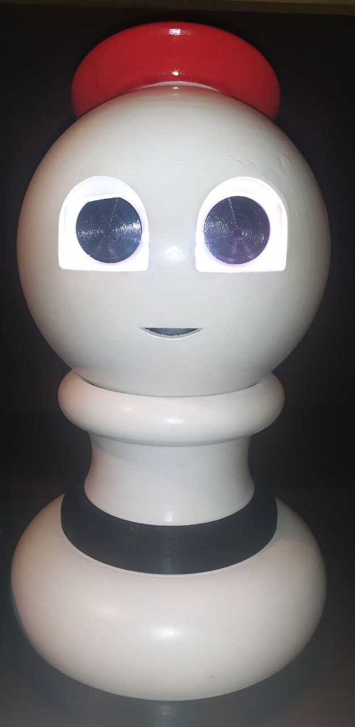
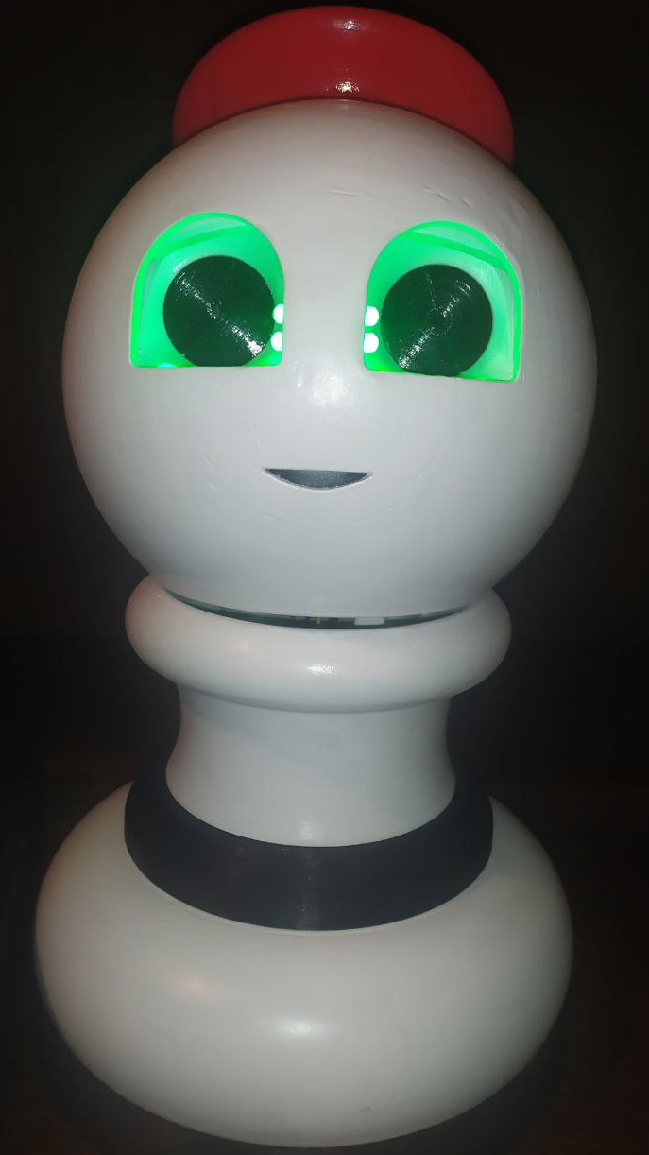
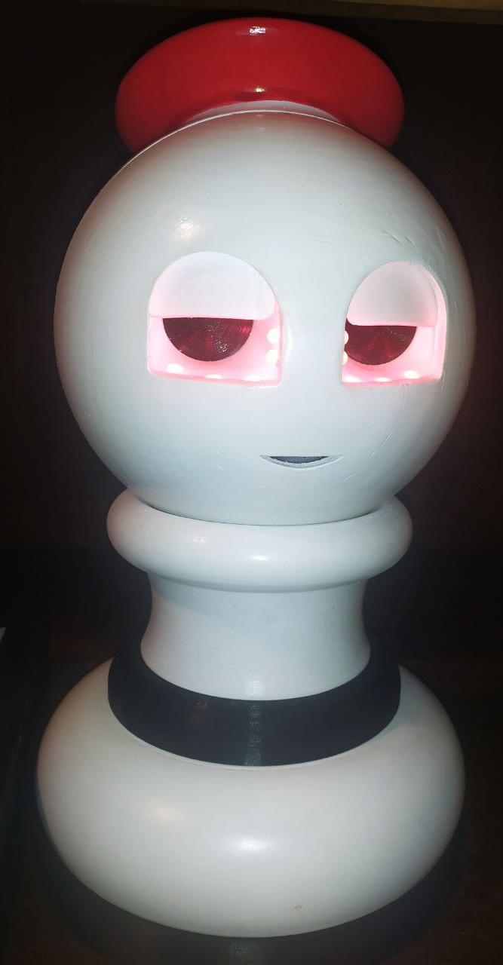
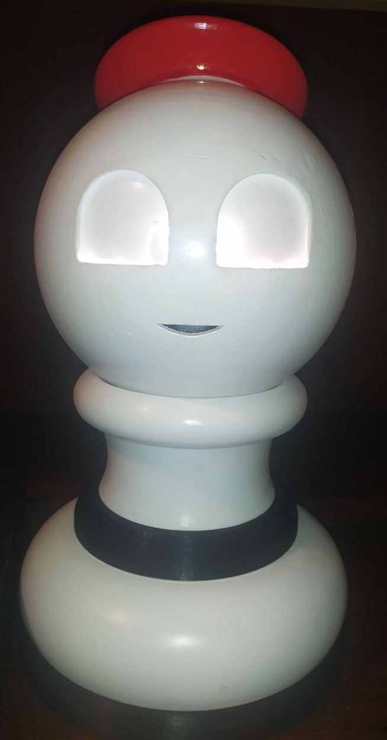
Interacción Social
4. Resultados
ESPE
2021
Expresiones
Normal
Emocionado
Triste/Molesto
Dormido
Movimientos
1 | Pestañar
2 | Mover la cabeza en señal de negación
3 | Mover la cabeza en señal de afirmación
4 | Guiñar un ojo
16
1. Introducción
2. Objetivos
3. Desarrollo
4. Resultados
5. Conclusiones y recomendaciones

Slide 19
Evaluación del Usuario: Escala de Usabilidad del Sistema (SUS)
4. Resultados
ESPE
2021
# | Pregunta | Repuesta
1 | Me gustaría utilizar el robot Chessy con frecuencia. | 4
2 | Creo que el robot Chessy es innecesariamente complejo. | 1
3 | Creo que es fácil de utilizar al robot Chessy. | 5
4 | Pienso que es necesario del apoyo de un experto para utilizar al robot Chessy. | 2
5 | Encontré las diversas funciones del robot Chessy bien integradas. | 5
6 | Creo que existen muchas fallas en el robot Chessy | 2
7 | Imagino que la mayoría de las personas aprenderían muy rápidamente a utilizar el robot Chessy | 5
8 | El uso del robot Chessy me parece muy incómodo | 1
9 | Me sentí muy confiado en el manejo del robot Chessy | 5
10 | Creo que es necesario aprender muchas cosas antes de utilizar al robot Chessy | 1
Valor máximo:
100
Resultado de la evaluación:
92.5
Resultado promedio SUS:
68
17
1. Introducción
2. Objetivos
3. Desarrollo
4. Resultados
5. Conclusiones y recomendaciones

Slide 20
Conclusiones
5. Conclusiones y Recomendaciones
ESPE
2021
El diseño fue gestionado mediante los módulos de Interacción, Control, Estructura y Enseñanza; los cuales buscan cumplir con los requerimientos del usuario.
El módulo de interacción se compuso de apariencia de un peón antropomórfico, los mecanismos de movimiento de párpados y cuello; los procesos de interacción visual mediante una matriz LED en el tablero de ajedrez y luces LED RGB en el rostro del robot; y los sistemas de comunicación verbal mediante la herramienta Text to Speech de Google.
El módulo de enseñanza determinó el diseño de la metodología de aprendizaje mediante niveles. El sistema consta de 3 niveles de aprendizaje acerca de la identificación, movimiento y ubicación inicial de las piezas basadas en los requerimientos del usuario.
El módulo de control se estableció para realizar la adquisición de datos de los sensores magnéticos A3144 y del sensor de color TCS3200 para la identificación de las piezas de ajedrez; el procesamiento y control mediante el uso de la tarjeta controladora Arduino MEGA 2560 Rev3 y las respectivas conexiones realizadas en el diseño de la placa PCB.
18
1. Introducción
2. Objetivos
3. Desarrollo
4. Resultados
5. Conclusiones y recomendaciones

Slide 21
Conclusiones
5. Conclusiones y Recomendaciones
ESPE
2021
El módulo de estructura determinó el diseño ideal de la estructura mecánica del robot mediante el proceso de impresión 3D en el material PLA, con la capacidad de soportar las cargas sometidas de peso y de carga de los servomotores SG90 y LD20MG. El diseño determinó que la estructura en su punto crítico tiene un factor de seguridad mínimo de 4,36 demostrando que cumple con los requerimientos de diseño. Los servomotores fueros seleccionados en función de la aplicación. Los servomotores SG90, con torque máximo de 2.5 kilogramos por centímetro, fueron seleccionados para el movimiento de los párpados que requieren un torque de aplicación máximo calculado de 0.01121 kilogramos por centímetro. El servomotor LD20MG, con torque máximo de 20 kilogramos por centímetro, fue seleccionado para el movimiento de la cabeza del robot que requiere un torque de aplicación máximo calculado de 14.366 kilogramos por centímetro. El servomotor MG996R, con torque máximo de 9.4 kilogramos por centímetro, fue seleccionado para el movimiento del cuello del robot que requiere un torque de aplicación máximo calculado de 7.7688 kilogramos por centímetro.
El módulo de estructura también determinó el diseño de la estructura externa del tablero de ajedrez, el cual consta de las siguientes dimensiones: largo total de 331 mm, ancho de 241 mm y 59 mm de altura. El tablero fue diseñado para ser realizado bajo corte laser en material MDF de 5mm de grosor y una tapa superior de acrílico de 3mm que permita la iluminación de las casillas.
19
1. Introducción
2. Objetivos
3. Desarrollo
4. Resultados
5. Conclusiones y recomendaciones

Slide 22
Conclusiones
5. Conclusiones y Recomendaciones
ESPE
2021
La construcción del proyecto fue realizada en la sección mecánica, electrónica e implementación de software.
La construcción mecánica del robot social consistió en la impresión 3D del robot social interactivo. La apariencia fue mejorada mediante el proceso de masillado, lijado y pintado. El tablero se construyó mediante corte láser y fue pintado para culminar su implementación. Las piezas de ajedrez fueron realizadas mediante impresión 3D y posteriormente fueron magnetizadas y selladas con una capa de color. El ensamblaje se realizó mediante unión empernada y unión fija.
La construcción electrónica partió de la implementación de la placa PCB, en la cual se soldaron los elementos electrónicos y fue ensamblada a la tarjeta controladora y los actuadores ubicados en el robot. El software fue desarrollado mediante la implementación de un interfaz humano máquina (HMI) y cuenta con un sistema de comunicación serial entre la programación realizada en el entorno Python y el software interno a la placa Arduino.
20
1. Introducción
2. Objetivos
3. Desarrollo
4. Resultados
5. Conclusiones y recomendaciones

Slide 23
Conclusiones
5. Conclusiones y Recomendaciones
ESPE
2021
El sistema fue evaluado y aprobado por el usuario utilizando la escala de usabilidad del sistema (SUS) mediante el uso de una encuesta de 10 sencillas preguntas. Se obtuvo como resultado el valor de 92.5, superior al puntaje promedio, para esta evaluación, de 68; lo cual refleja la aprobación del usuario para el robot social interactivo para la enseñanza de ajedrez
.
21
1. Introducción
2. Objetivos
3. Desarrollo
4. Resultados
5. Conclusiones y recomendaciones

Slide 24
Recomendaciones
5. Conclusiones y Recomendaciones
ESPE
2021
Para el diseño, en el módulo de interacción, se recomienda agregar un sistema emisor de sonidos como un parlante o una bocina dentro del rostro del robot para mejorar los procesos de interacción, provocando que el usuario perciba, además de las respuestas visuales, las respuestas acústicas desde el robot.
Para el módulo de enseñanza, para mejorar los procesos de aprendizaje, es recomendable determinar los mejores procesos pedagógicos para transmitir las instrucciones, advertencias y resultados a los niños entre los 6 y 9 años. Asimismo, se recomienda la evaluación de la presentación de la interfaz humano máquina (HMI) por parte de expertos en los procesos de aprendizaje de niños.
Para el módulo de control, con respecto al sistema de detección de piezas, a pesar de que los rangos de detección para cada uno de los colores de la capa inferior de las piezas de ajedrez son funcionales en entornos cerrados y con iluminación constante, es recomendable agregar un sistema aislado para la casilla de reconocimiento, con una estructura que recubra las entradas o salidas de luz que utiliza el sensor de color TCS 3200 para la detección de colores.
22
1. Introducción
2. Objetivos
3. Desarrollo
4. Resultados
5. Conclusiones y recomendaciones

Slide 25
Recomendaciones
5. Conclusiones y Recomendaciones
ESPE
2021
Con respecto al módulo de estructura mecánica, es recomendable agregar aislantes magnéticos en los bordes de los imanes dentro de las piezas de ajedrez con materiales aislantes, para evitar que las polaridades iguales entre piezas de ajedrez provoquen que las piezas se repelan en el tablero de ajedrez, por la alta fuerza magnética que producen los imanes. De esta manera, se conserva el campo magnético suficiente para que los sensores magnéticos detecten la pieza.
El sistema es capaz de ser trasladado e implementado de manera portátil, sin embargo, es recomendable buscar alternativas para mejorar la comodidad del usuario. Se recomienda el uso de un sistema de comunicación inalámbrica entre los actuadores ubicados en la estructura del robot, y el tablero de ajedrez.
23
1. Introducción
2. Objetivos
3. Desarrollo
4. Resultados
5. Conclusiones y recomendaciones

Slide 26
Recomendaciones
5. Conclusiones y Recomendaciones
ESPE
2021
Para la construcción, con respecto al sistema electrónico del robot, a pesar de cumplir con los lineamientos y funciones establecidas, es recomendable que la placa PCB de grandes dimensiones, doble capa y gran tráfico de pistas eléctricas sea realizada de manera profesional, en lugar de realizarlo por procesos manuales; agregando buena precisión en las separaciones entre pistas, interconexiones metálicas entre placas y mejorando el entorno de soldadura; de esta manera se eliminan dificultades en el proceso de fabricación e implementación.
Con respecto a la evaluación del usuario, a pesar de obtener un resultado satisfactorio del usuario para el cual fue realizado, sería recomendable extender la evaluación a un mayor número de niños en las edades de 6 a 9 años, lo cual no se pudo realizar por la situación de emergencia sanitaria actual.
24
1. Introducción
2. Objetivos
3. Desarrollo
4. Resultados
5. Conclusiones y recomendaciones

Slide 27
Trabajos Futuros
5. Conclusiones y Recomendaciones
ESPE
2021
Se plantea el mejoramiento del sistema actual, mediante el acoplamiento de sistemas de aprendizaje profundo mediante la programación de estrategias de orden avanzado a partir de la información sobre la identificación y ubicación de las piezas de ajedrez. El sistema se propone a partir de herramientas pedagógicas que estructuren la metodología de aprendizaje adecuada, y el uso de repositorios de estrategias avanzadas de ajedrez, como aperturas, estrategias de medio juego y estrategias de cierre, con sus respectivas variantes; lo que permite la adaptación del robot niños de edades más avanzadas.
Se propone la implementación de una plataforma de visión artificial para la detección e identificación de piezas, de esta manera es posible adaptar el sistema a un gran número de tableros y piezas de ajedrez estándar. El sistema puede ser realizado mediante la implementación de una cámara en los ojos o en el rostro del robot; los datos obtenidos serán procesados mediante sistemas de visión artificial y procesamiento de imágenes donde se perciba formas, colores, posiciones y distancias para la detección de los datos de ubicación y tipo de pieza de ajedrez.
25
1. Introducción
2. Objetivos
3. Desarrollo
4. Resultados
5. Conclusiones y recomendaciones

Slide 28
Trabajos Futuros
5. Conclusiones y Recomendaciones
ESPE
2021
A partir de la detección de las piezas de ajedrez sobre un tablero estándar mediante visión artificial, se propone el diseño e implementación de un sistema autónomo de movimiento de piezas. El proyecto es capaz de alcanzar el proceso completo de interacción como un compañero de juego, realizando movimientos de las piezas con un brazo robótico. El sistema permite expandir el alcance del proyecto para la enseñanza especializada y la práctica simulada de ajedrez.
26
1. Introducción
2. Objetivos
3. Desarrollo
4. Resultados
5. Conclusiones y recomendaciones

Slide 29
Gracias
ESPE
2020
160/452 Activos
27

